Slide 1
Presenta…
¡Vamos por el Pueblo!
Let’s go to the Town!

Slide 2
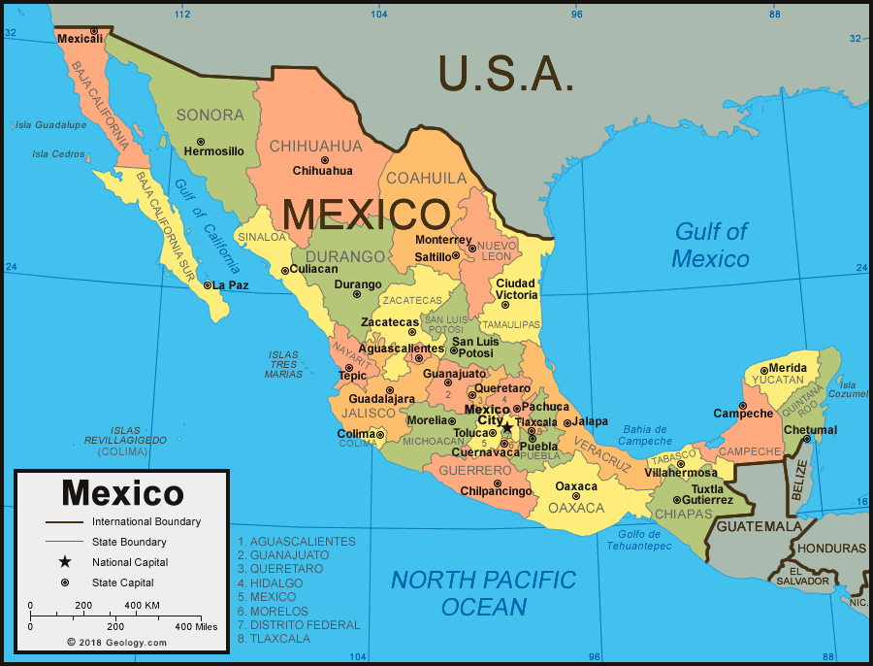

Slide 3
Santa María del Tule

Slide 4
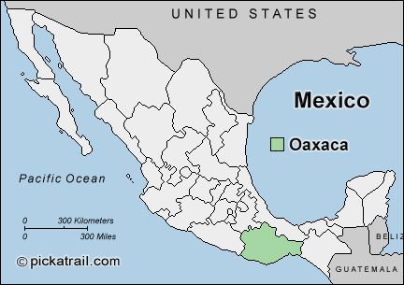
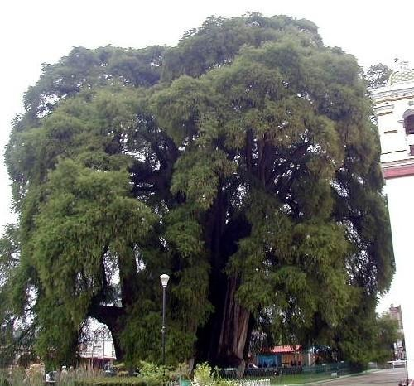
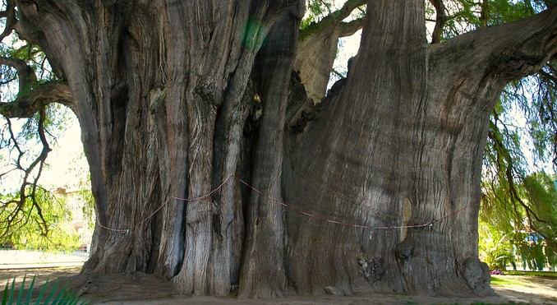
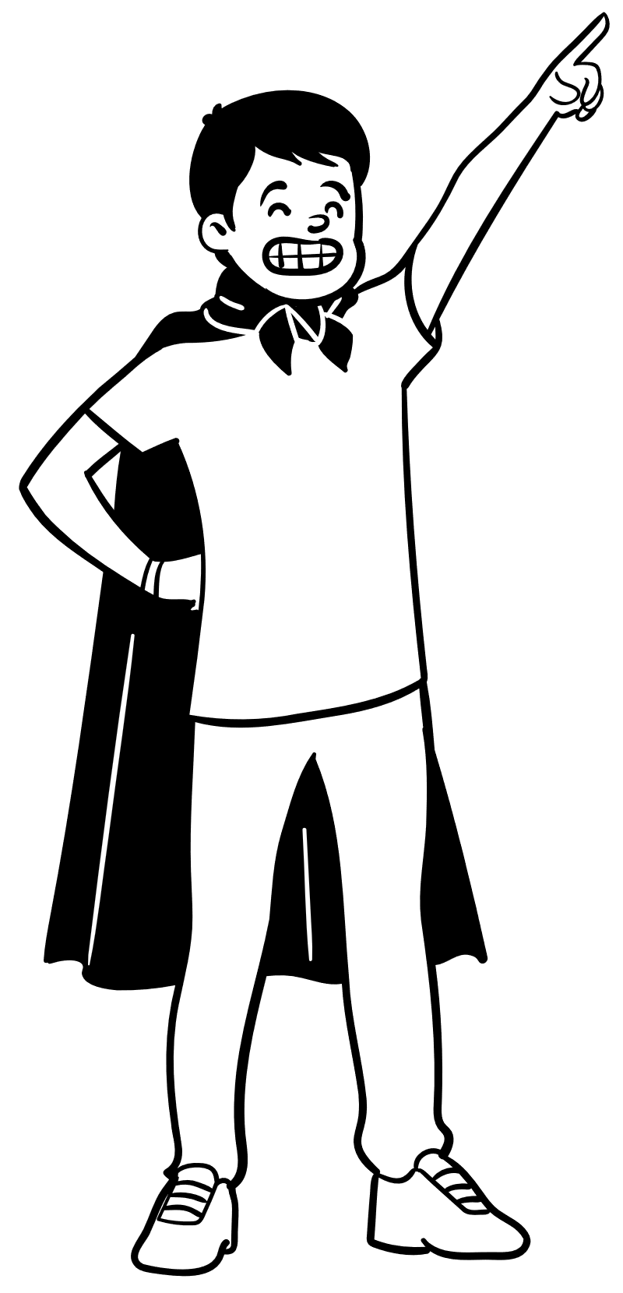
Notas Culturas

Slide 5
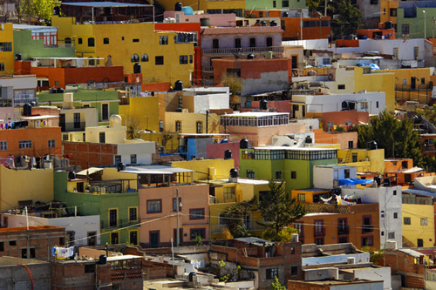
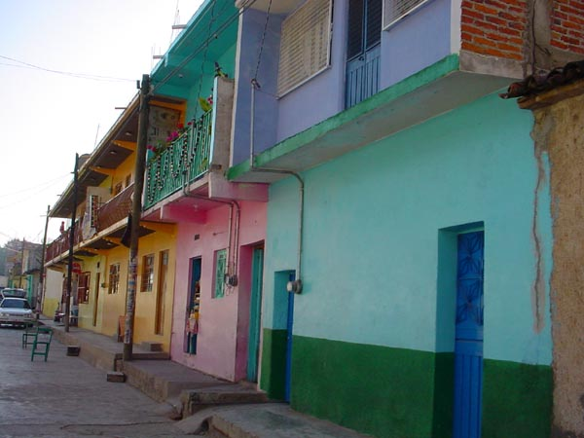
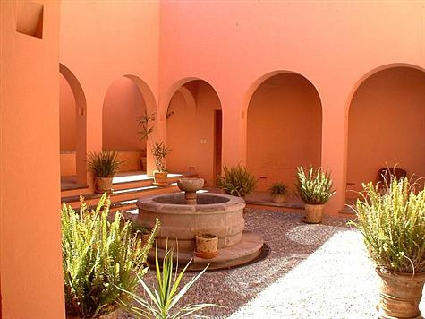

Slide 6
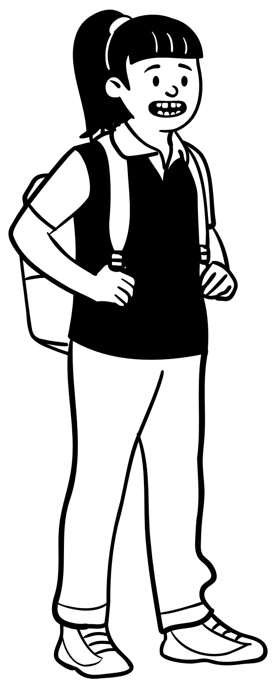
Vamos por el pueblo
Vamos por el pueblo
Hay mercados y tiendas
¡Hola vecinos!
¿Cómo están?
¡Muy bien! ¡Vámonos!

Slide 7
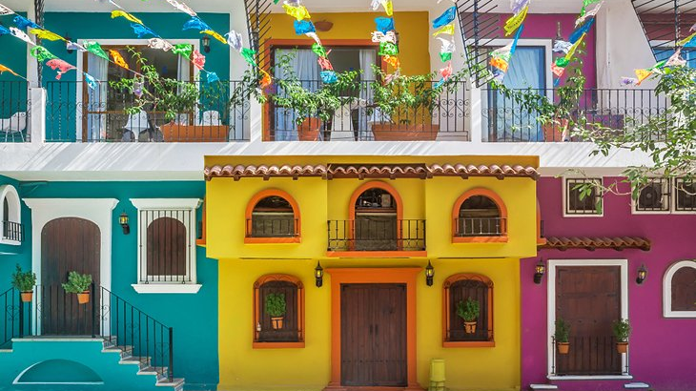

Slide 8
La casa

Slide 10
La puerta

Slide 11
KNOCK
KNOCK
KNOCK

Slide 12
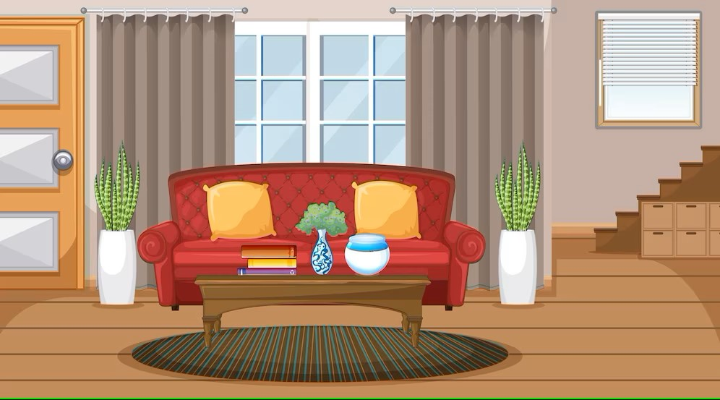
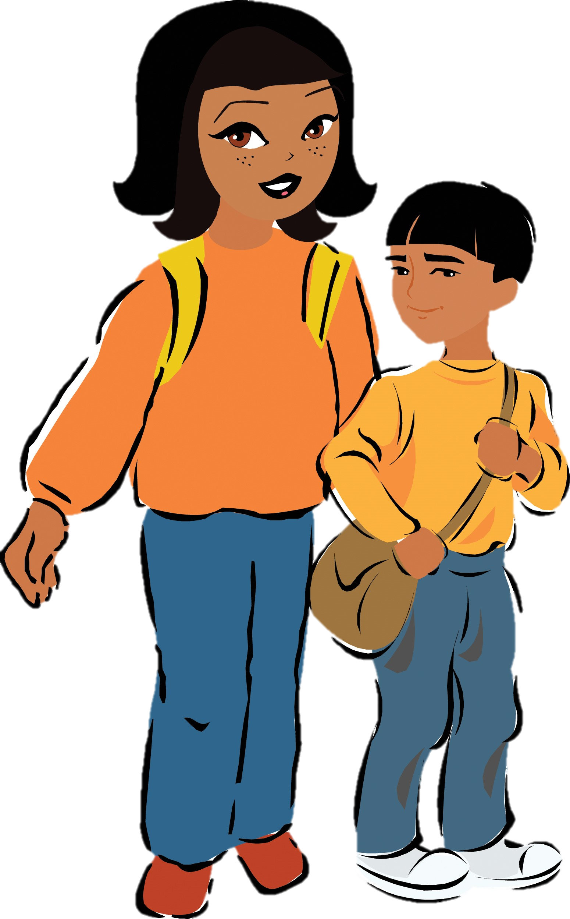

Slide 13
La sala

Slide 14
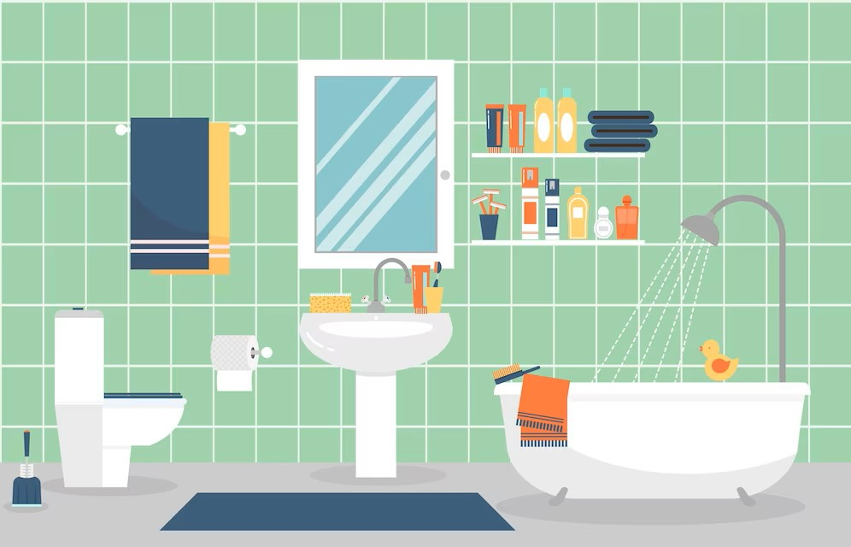
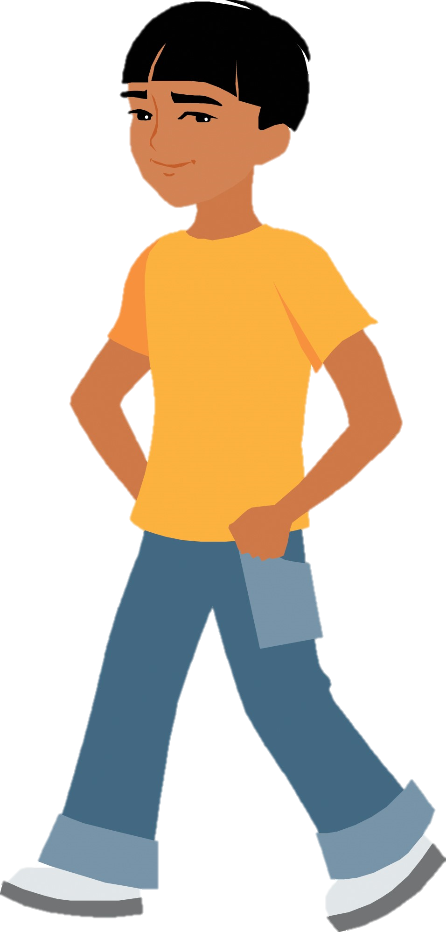

Slide 15
El baño

Slide 16
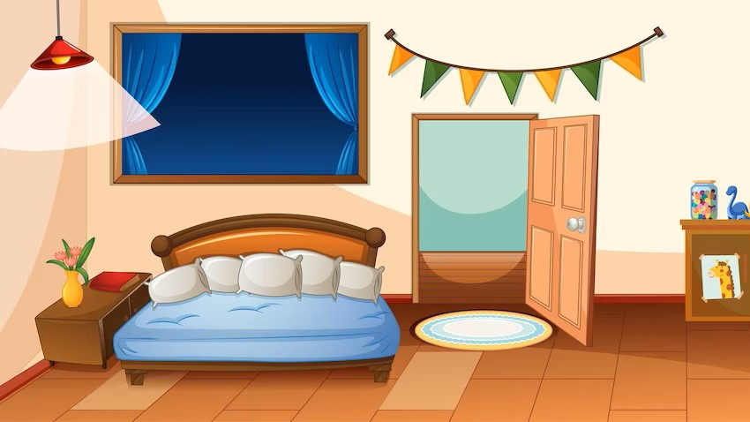

Slide 17
El cuarto

Slide 18
¿Cuantos hay?
How many are there?

Slide 19
El cuarto
La cama

Slide 20
El cuarto
La ventana
La cama

Slide 21
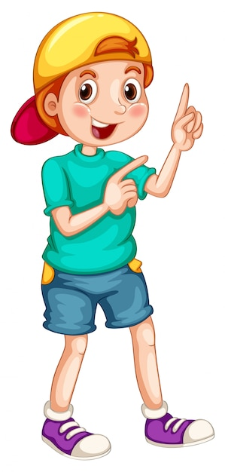
¿Dónde está..?
Where is..?
Aquí está..
Here is…

Slide 22
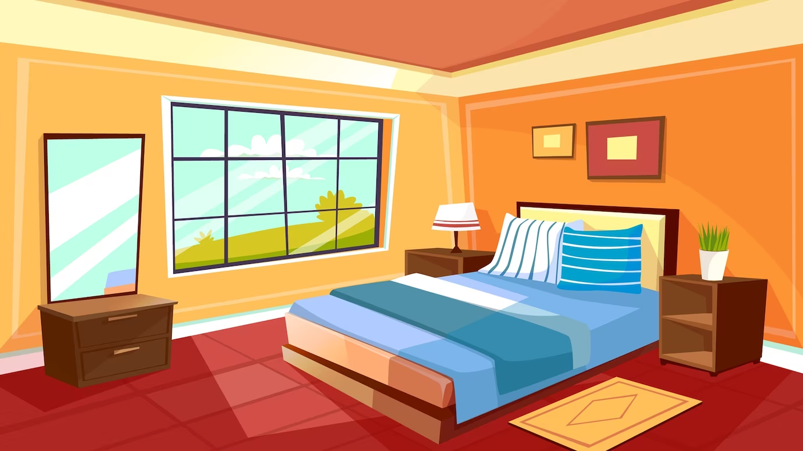
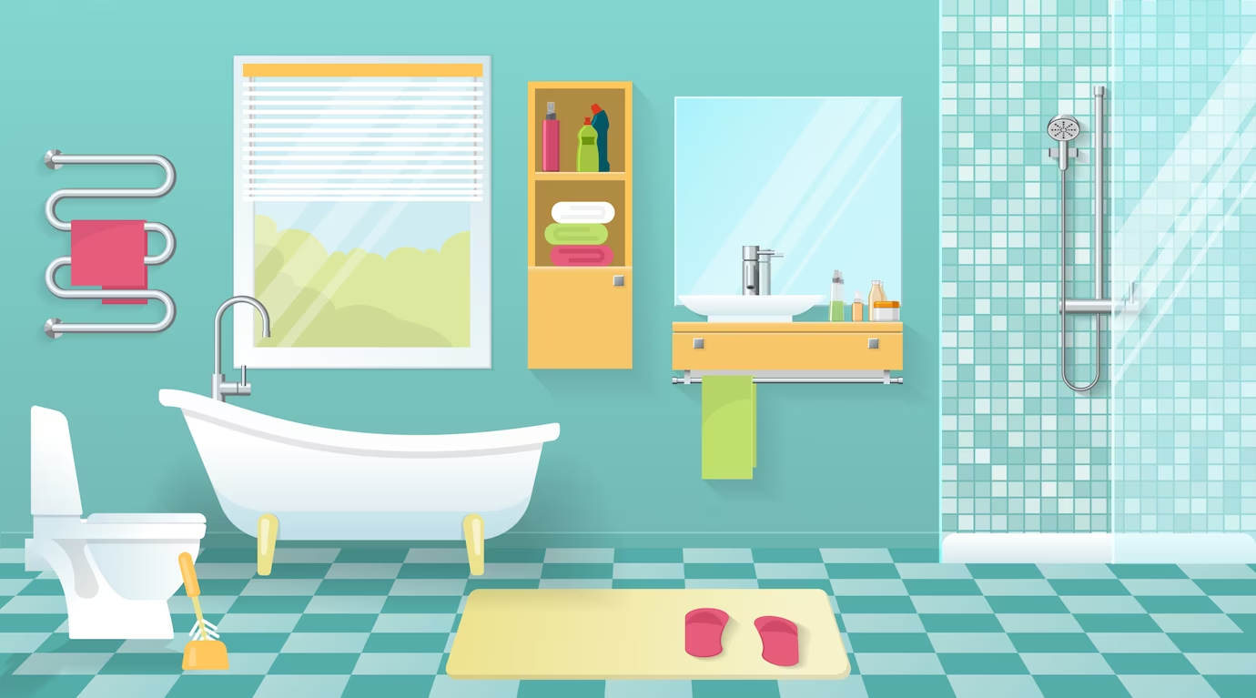

Slide 23
Buenas Noches
Buenas noches, Buenas noches
¿Cómo estás?, ¿Cómo estás?
Muy bien, gracias, Muy bien, gracias
Ya me voy, Ya me voy

